Slide 1
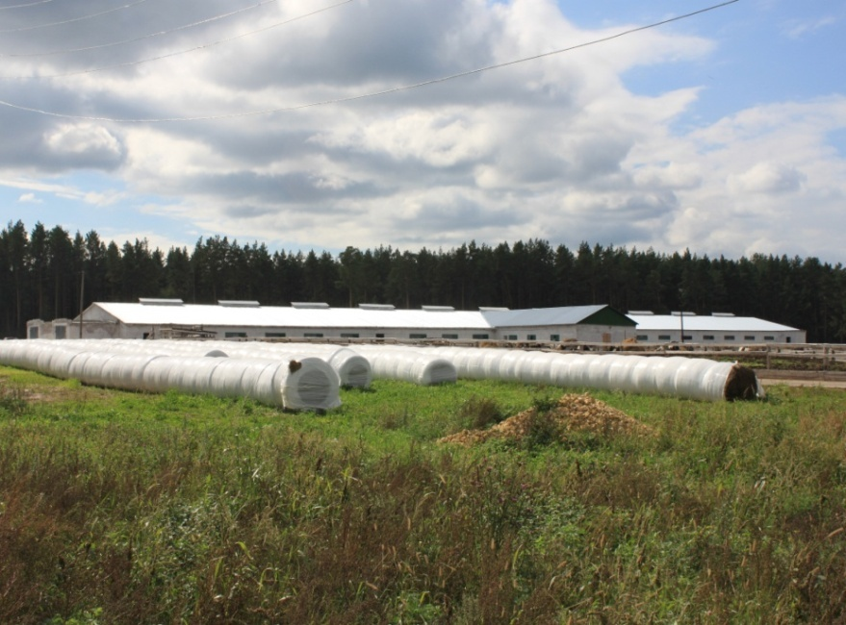
КФХ «Луч» Темниковского района Республики Мордовия Роботизированная семейная молочная ферма на 240 коров
Глава КФХ
Самолькин Кузьма Григорьевич

Slide 2
Дата создания: 05 марта 1992 году на базе СХПК «Восход»;
Адрес: с.Старый Ковыляй Темниковского района Республики Мордовия;
Руководитель: в 2011 года главой крестьянского (фермерского) хозяйства избран Самолькин Кузьма Григорьевич;
Дата получения гранта: 2012г.;
Цель получения гранта: создание семейной молочной фермы с роботизированным оборудованием на 240 голов дойного стада.

Slide 3
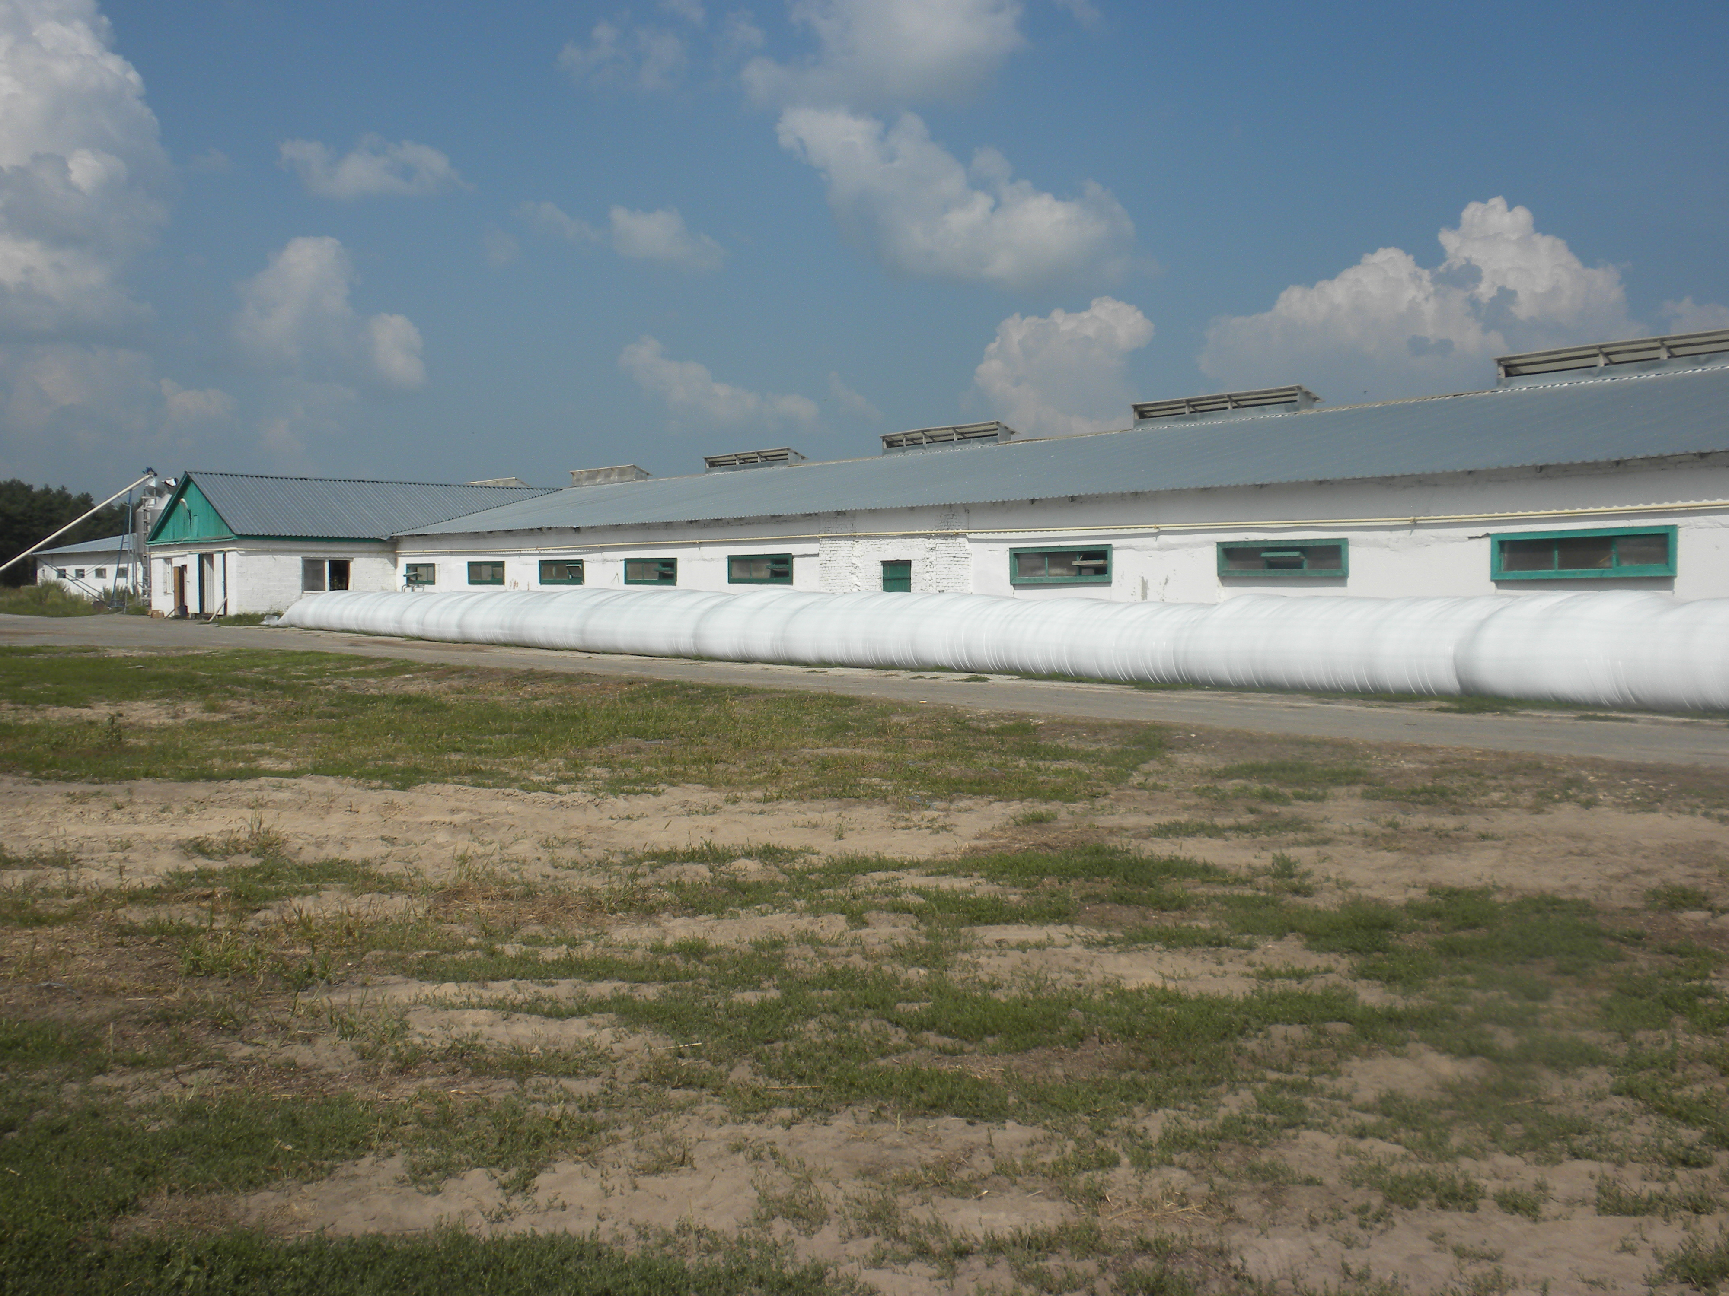
Общая стоимость проекта – 42500,0 тыс. руб.
Сумма гранта – 21 600,0 тыс. руб.
Сумма собственных средств – 20900,0 тыс.руб.
Проект реализован, установлено 4 роботоместа фирмы DE-Laval, имеется 260 голов КРС, в т.ч. 240 коров. За 2016 год произведено 1222,4 тонн молока

Slide 4
Беспривязное содержание КРС

Slide 5
Робот-дояр компании Delaval

Slide 6
Инвестиции в создание роботизированной семейной фермы с доильными роботами De Laval
Капитальные вложения | Сумма | Примечания
Затраты на технологическое оборудование | 18 млн.рублей | 4 доильных робота, танк для охлаждения молока, бункер для кормов, теплые поилки, оборудование для навозоудаления
Приобретение племенных животных | 12 млн.рублей | 170 голов нетелей и телок
Строительство коровника | 12,5 млн.рублей | Строительные работы
Строительство подъездных путей | 3,7 млн.рублей | Строительные работы
Подведение газопровода к семейной ферме | 0,8 млн.рублей | Строительные работы
ИТОГО | 47 млн.рублей

Slide 7
Результаты деятельности семейной молочной
фермы за 2015 год
Наименование показателя | Ед.измерения | Количество
Среднесписочная численность работников | чел | 10
Выручка от реализации сельскохозяйственной продукции | тыс.руб. | 27500
В том числе на 1 среднегодового работника | тыс.руб. | 2750
Производство молока | тонн | 1222,4
Поголовье крупного рогатого скота на 01.01.2017г. | гол | 260

Slide 8
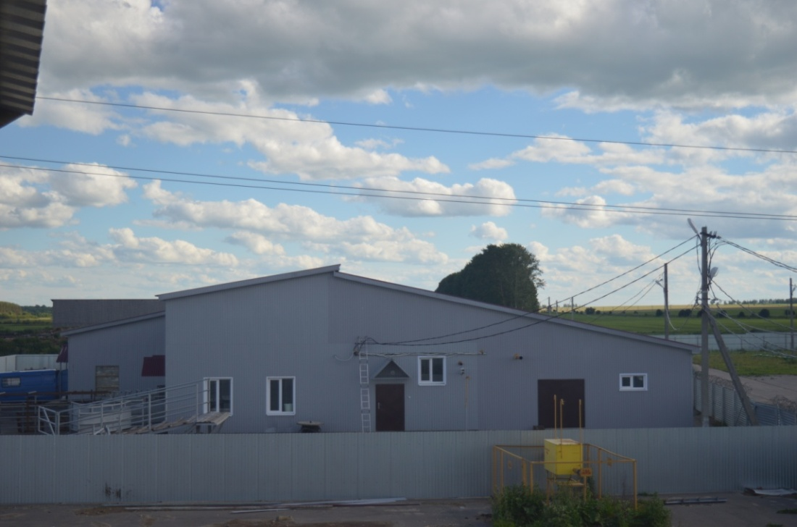
СППК«Урейский» Сельскохозяйственный потребительский перерабатывающий кооператив «Урейский» был создан 23 июня 2015 г. Основным видом деятельности является переработка сельскохозяйственной продукции.

Slide 9
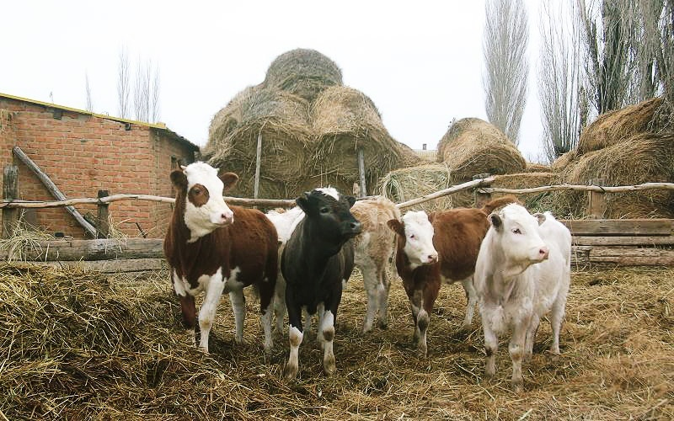
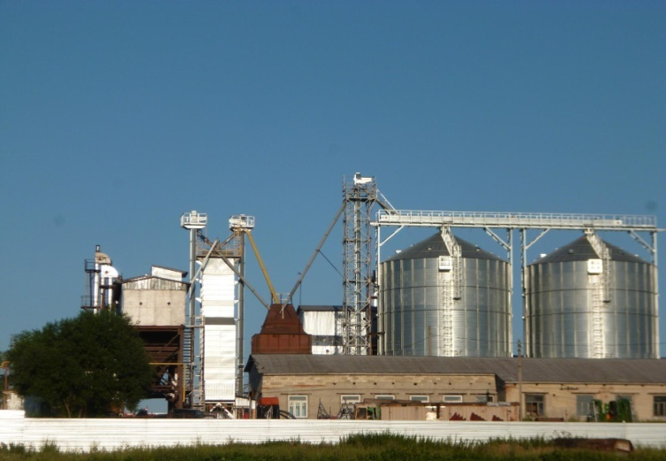
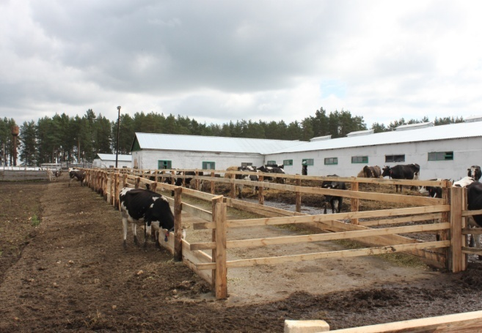
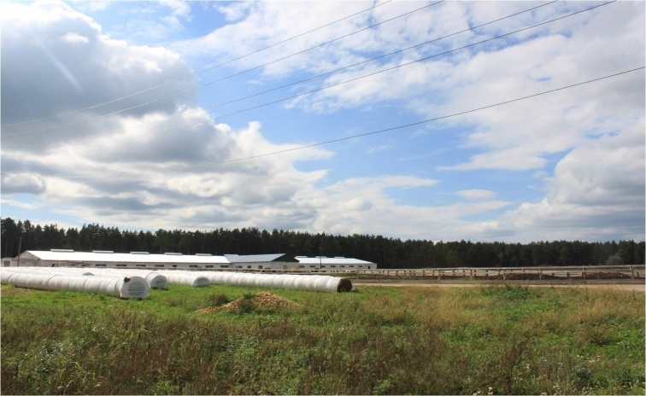
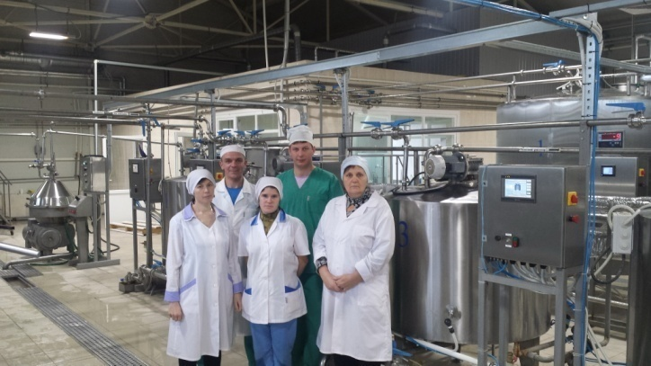
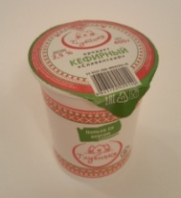
В состав членов кооператива входят:
Личные подсобные хозяйства
ООО «Подсобное хозяйство»
КФХ «Луч»
КФХ «Луч»
ООО «Аксел»
ООО «Глубинка»

Slide 10
В 2015г. СППК «Урейский» получил грантовую поддержку для развития материально технической базы сельскохозяйственных потребительских кооперативов, объявленную Минсельхозпродом Республики Мордовия.
Наименование имущества, выполняемых работ, оказываемых услуг | Сумма гранта всего, руб. | Собственные средства, руб. | Сумма расходов всего, руб.
Оборудование фасовочно-упаковочное | 1 482 030 | 997 570 | 2 479 600
Оборудование шоковой заморозки | 379 054 | 255 146 | 634 200
Цистерны для перевозки молока | 1 020 000 | 680 000 | 1 700 000
Аппараты морозильные | 3 217 718 | 2 165 882 | 5 383 600
Оборудование технологическое для переработки мяса | 7 381 560 | 4 921 040 | 12 302 600
Итого: | 13 480 362 | 9 019 638 | 22 500 000

Slide 11
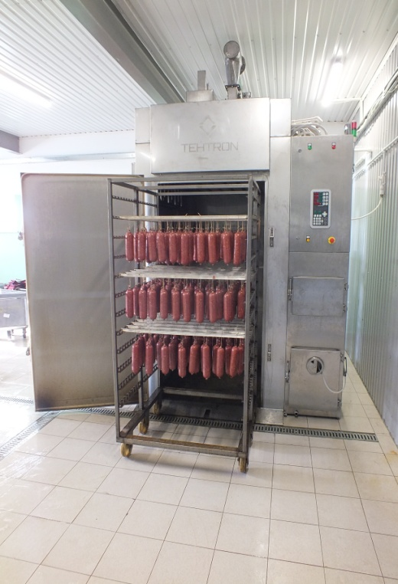
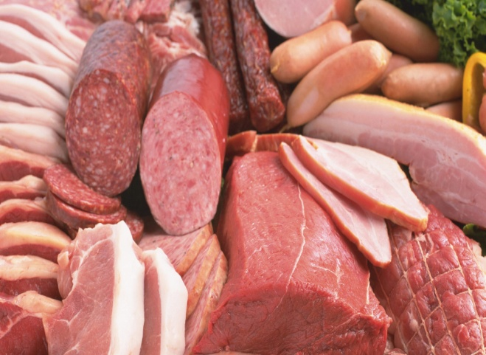
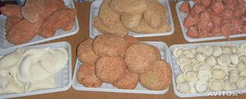
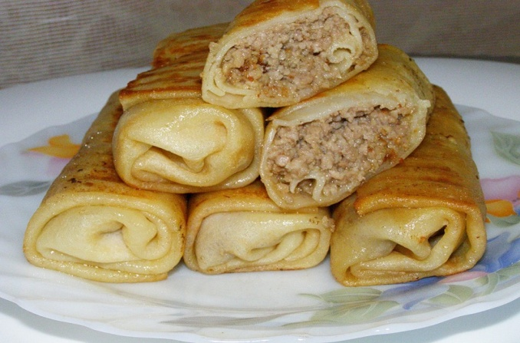
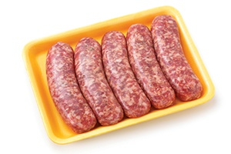
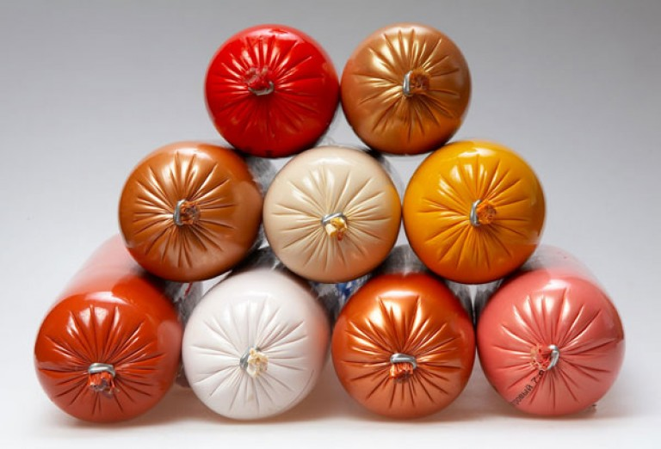
Ассортимент выпускаемой продукции составляет 99 наименований:
- мясные полуфабрикаты и колбасы копченые
- пельмени и котлеты
блинчики с мясом
и творогом
- купаты свиные и говяжьи, сосиски, сардельки
- колбасы вареные

Slide 12
Результаты деятельности СППК «Урейский» за 2016 год
Наименование показателя | Ед.измерения | Количество
Среднесписочная численность работников | чел. | 16
Выручка от реализации продукции в том числе: | млн. | 50964
- от реализации молока | млн. | 25688
- от реализации мясной продукции | млн. | 25281
Объем закупок молока | тонн | 1 070
Объем переработки мяса | тонн | 210,7
Производство колбасных изделий и полуфабрикатов | тонн | 53,6

